Slide 1
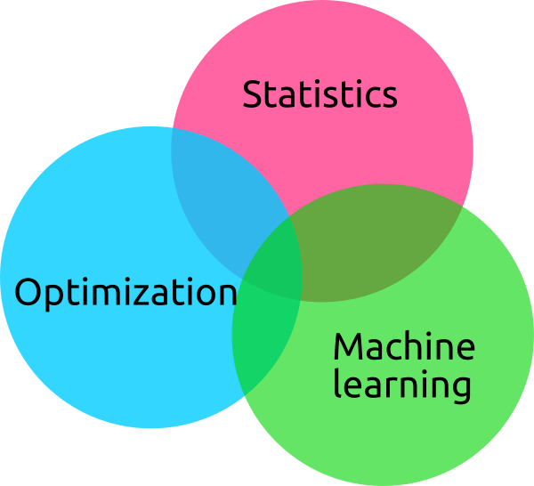

Métricas de Avaliação
de Desempenho
Prof. Dr. Diego Bruno
Education Tech Lead na DIO Doutor em Robótica e Machine Learning pelo ICMC-USP

Slide 2

Métricas de
Avaliação
Machine Learning

Slide 3
Métricas
O que é métricas de avaliação?
→ Métricas são medidas quantificáveis usadas para analisar o resultado de um processo, ação ou estratégia específica. De maneira geral, são medidas de desempenho.

Slide 4
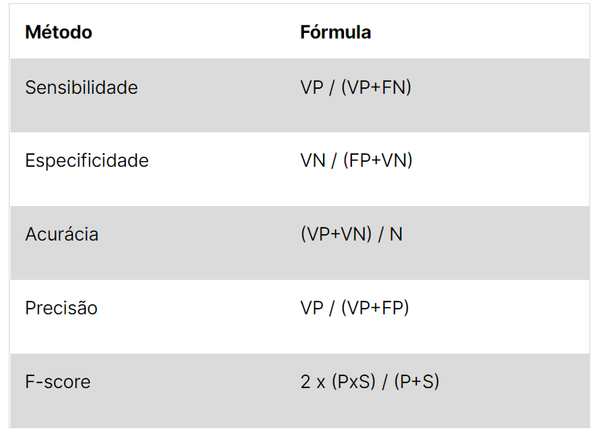
Métricas
Métricas de avaliação que veremos hoje.

Slide 5
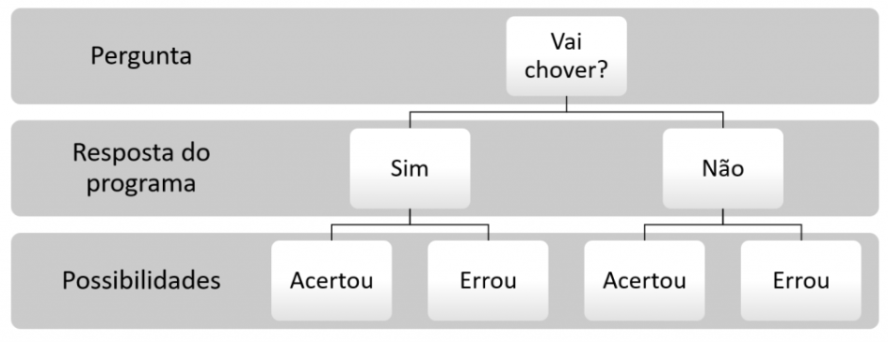
Métricas
Classes de dados preditos: VP, VN, FP e FN.

Slide 6
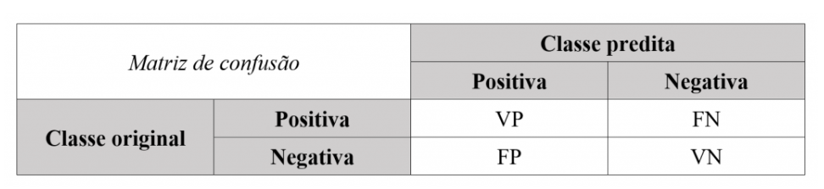
Métricas
Uma maneira simples de se representar os resultados de um método de classificação de dados é através da chamada matriz de confusão.

Slide 7
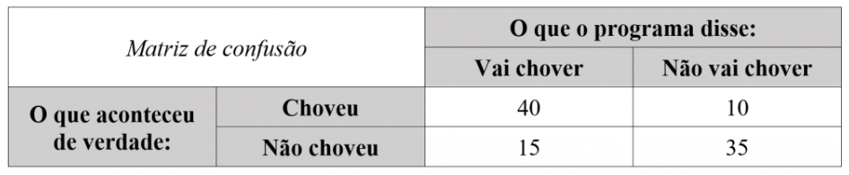
Métricas
Uma maneira simples de se representar os resultados de um método de classificação de dados é através da chamada matriz de confusão.

Slide 8
Métricas
Uma maneira simples de se representar os resultados de um método de classificação de dados é através da chamada matriz de confusão.

Slide 9
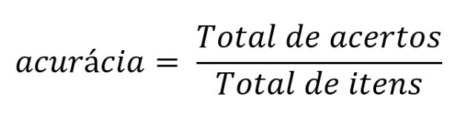
Acurácia
A acurácia (accuracy ou ACC) é considerada uma das métricas mais simples e importantes. Ela avalia simplesmente o percentual de acertos, ou seja, ela pode ser obtida pela razão entre a quantidade de acertos e o total de entradas:

Slide 10
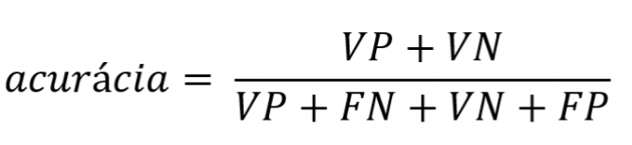
Acurácia
Utilizando como base a matriz de confusão, podemos obter a acurácia pela fórmula :

Slide 11
Acurácia
Utilizando como base a matriz de confusão, podemos obter a acurácia pela fórmula :

Slide 12
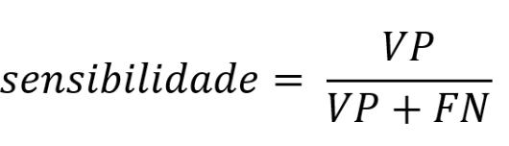
Sensibilidade
Outra métrica que pode ser utilizada é a sensibilidade (também conhecida como recall ou revocação). Essa métrica avalia a capacidade do método de detectar com sucesso resultados classificados como positivos. Ela pode ser obtida pela equação :

Slide 13
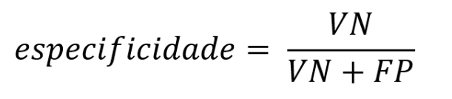
Especificidade
Por outro lado, a especificidade avalia a capacidade do método de detectar resultados negativos. Podemos calculá-la usando a equação::

Slide 14
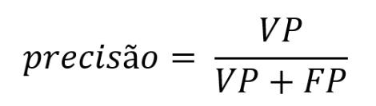
Precisão
A precisão é uma métrica que avalia a quantidade de verdadeiros positivos sobre a soma de todos os valores positivos:

Slide 15
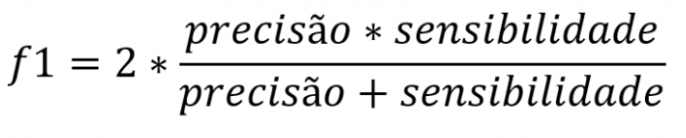
F-Score
F–measure, F-score ou score F₁ é uma média harmônica calculada com base na precisão e na revocação. Ela pode ser obtida com base na equação:

Slide 16
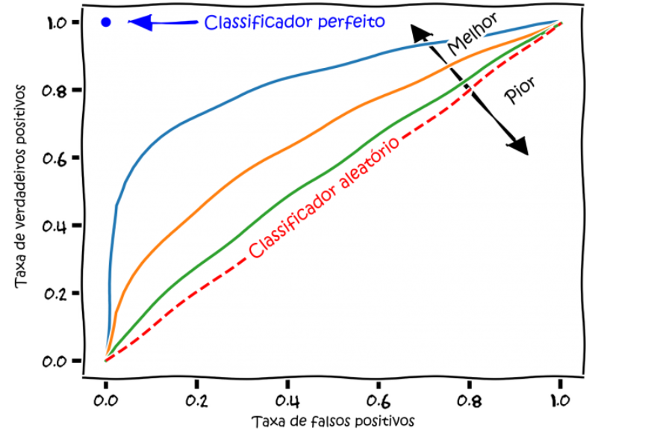
Curva de ROC
“Curva Característica de Operação do Receptor” é um gráfico que permite avaliar um classificador binário. Levando em consideração a taxa de verdadeiros positivos (TVP; ou sensibilidade) e a taxa de falsos positivos (TFP; ou 1 – especificidade).

Slide 17


Quando usar cada uma delas?

Slide 18
Obrigado!
Machine Learning
Prof. Dr. Diego Bruno

